Slide 1


Організація роботи зі зверненнями, які надходять від державної установи
«Урядовий контактний центр»
(для територіальних органів ДПС)
Інформаційно-довідковий департамент

Slide 2
Перелік Основних
Нормативно-правових та розпорядчих документів, якими необхідно керуватись при організації роботи зі зверненнями, що надходять від державної установи «Урядовий контактний центр»
Порядок взаємодії Офісу Президента України, державних колегіальних органів, органів виконавчої влади, Секретаріату Кабінету Міністрів України та державної установи «Урядовий контактний центр» із забезпечення належного реагування на звернення, які надходять за допомогою засобів телефонного зв’язку та з використанням Інтернету, затверджений постановою Кабінету Міністрів України від 27 листопада 2019 року № 976 «Деякі питання Єдиної системи опрацювання звернень» (зі змінами);
Порядок організації роботи з розгляду звернень, що надійшли до Державної податкової служби України та її територіальних органів від державної установи «Урядовий контактний центр», затверджений наказом ДПС від 06.10.2022 № 731 (зі змінами) (далі – Порядок № 731);
Регламенти територіальних органів ДПС, розроблені відповідно до Примірного регламенту територіальних органів ДПС, затвердженого наказом ДПС від 15.12.2020 № 725 (зі змінами);
Примірне положення про здійснення системного автоматизованого контролю за виконанням контрольних доручень та моніторингу за станом виконання управлінських рішень у територіальних органах ДПС, затвердженим наказом ДПС від 04.02.2021 № 182 (зі змінами) (далі – Примірне положення № 182);
Типова інструкція з документування управлінської інформації в електронній формі та організації роботи з електронними документами в діловодстві, електронного міжвідомчого органу та Типова інструкція з діловодства в міністерствах, інших центральних та місцевих органах виконавчої влади, затверджені постановою Кабінету Міністрів України від 17 січня 2018 року № 55 «Деякі питання документування управлінської діяльності» (зі змінами);
Наказ ДПС від 30.12.2020 № 778 «Про деякі питання організації діловодства» (зі змінами).

Slide 3
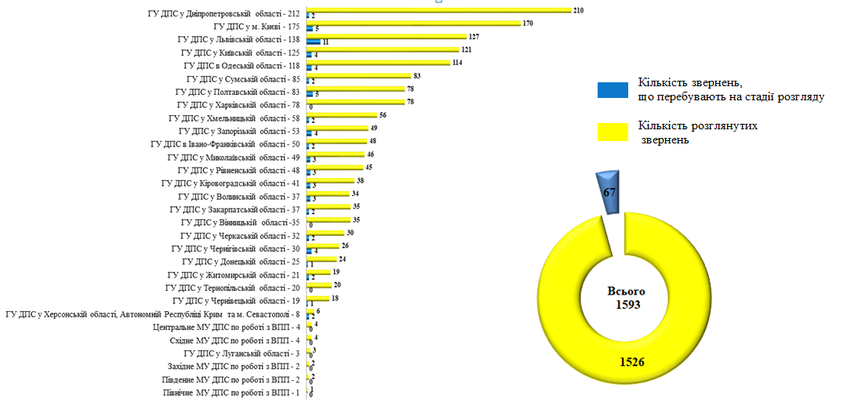
Загальний результат опрацювання звернень, отриманих територіальними органами ДПС від УКЦ у 2023 році

Slide 4
?
Переадресація (перенаправлення) звернень, які надійшли від державної установи «Урядовий контактний центр»

Slide 5
1. ГУ ДПС у Вінницькій області –
№ 14813/7/99-00-22-03-02-07
2. ГУ ДПС у Волинській області –
№ 14817/7/99-00-22-03-02-07
3. ГУ ДПС у Дніпропетровській області –
№ 14819/7/99-00-22-03-02-07
4. ГУ ДПС у Донецькій області –
№ 14821/7/99-00-22-03-02-07
5. ГУ ДПС у Житомирській області –
№ 14823/7/99-00-22-03-02-07
6. ГУ ДПС у Закарпатській області –
№ 14825/7/99-00-22-03-02-07
7. ГУ ДПС у Запорізькій області –
№ 14827/7/99-00-22-03-02-07
8. ГУ ДПС в Івано-Франківській області –
№ 14829/7/99-00-22-03-02-07
9. ГУ ДПС у Київській області –
№ 14831/7/99-00-22-03-02-07
10. ГУ ДПС у Кіровоградській області –
№ 14834/7/99-00-22-03-02-07
11. ГУ ДПС у Луганській області –
№ 14835/7/99-00-22-03-02-07
12. ГУ ДПС у Львівській області –
№ 14837/7/99-00-22-03-02-07
13. ГУ ДПС у Миколаївській області –
№ 14838/7/99-00-22-03-02-07
14. ГУ ДПС в Одеській області –
№ 14839/7/99-00-22-03-02-07
15. ГУ ДПС у Полтавській області –
№ 14841/7/99-00-22-03-02-07
16. ГУ ДПС у Рівненській області –
№ 14843/7/99-00-22-03-02-07
17. ГУ ДПС у Сумській області –
№ 14845/7/99-00-22-03-02-07
18. ГУ ДПС у Тернопільській області –
№ 14846/7/99-00-22-03-02-07
19. ГУ ДПС у Харківській області –
№ 14849/7/99-00-22-03-02-07
20. ГУ ДПС у Херсонській області, Автономній Республіці Крим та м. Севастополі–
№ 14850/7/99-00-22-03-02-07
21. ГУ ДПС у Хмельницькій області –
№ 14852/7/99-00-22-03-02-07
22. ГУ ДПС у Черкаській області –
№ 14853/7/99-00-22-03-02-07
23. ГУ ДПС у Чернівецькій області –
№ 14855/7/99-00-22-03-02-07
24. ГУ ДПС у Чернігівській області –
№ 14857/7/99-00-22-03-02-07
25. ГУ ДПС у м. Києві–
№ 14858/7/99-00-22-03-02-07
26. Центральне МУ ДПС по роботі з ВПП–
№ 14860/7/99-00-22-03-02-07
27. Східне МУ ДПС по роботі з ВПП–
№ 14861/7/99-00-22-03-02-07
28. Західне МУ ДПС по роботі з ВПП–
№ 14862/7/99-00-22-03-02-07
29. Південне МУ ДПС по роботі з ВПП–
№ 14863/7/99-00-22-03-02-07
30. Північне МУ ДПС по роботі з ВПП–
№ 14864/7/99-00-22-03-02-07
Листи з Методичними рекомендаціями направлені територіальним органам ДПС 22.11.2022

Slide 6
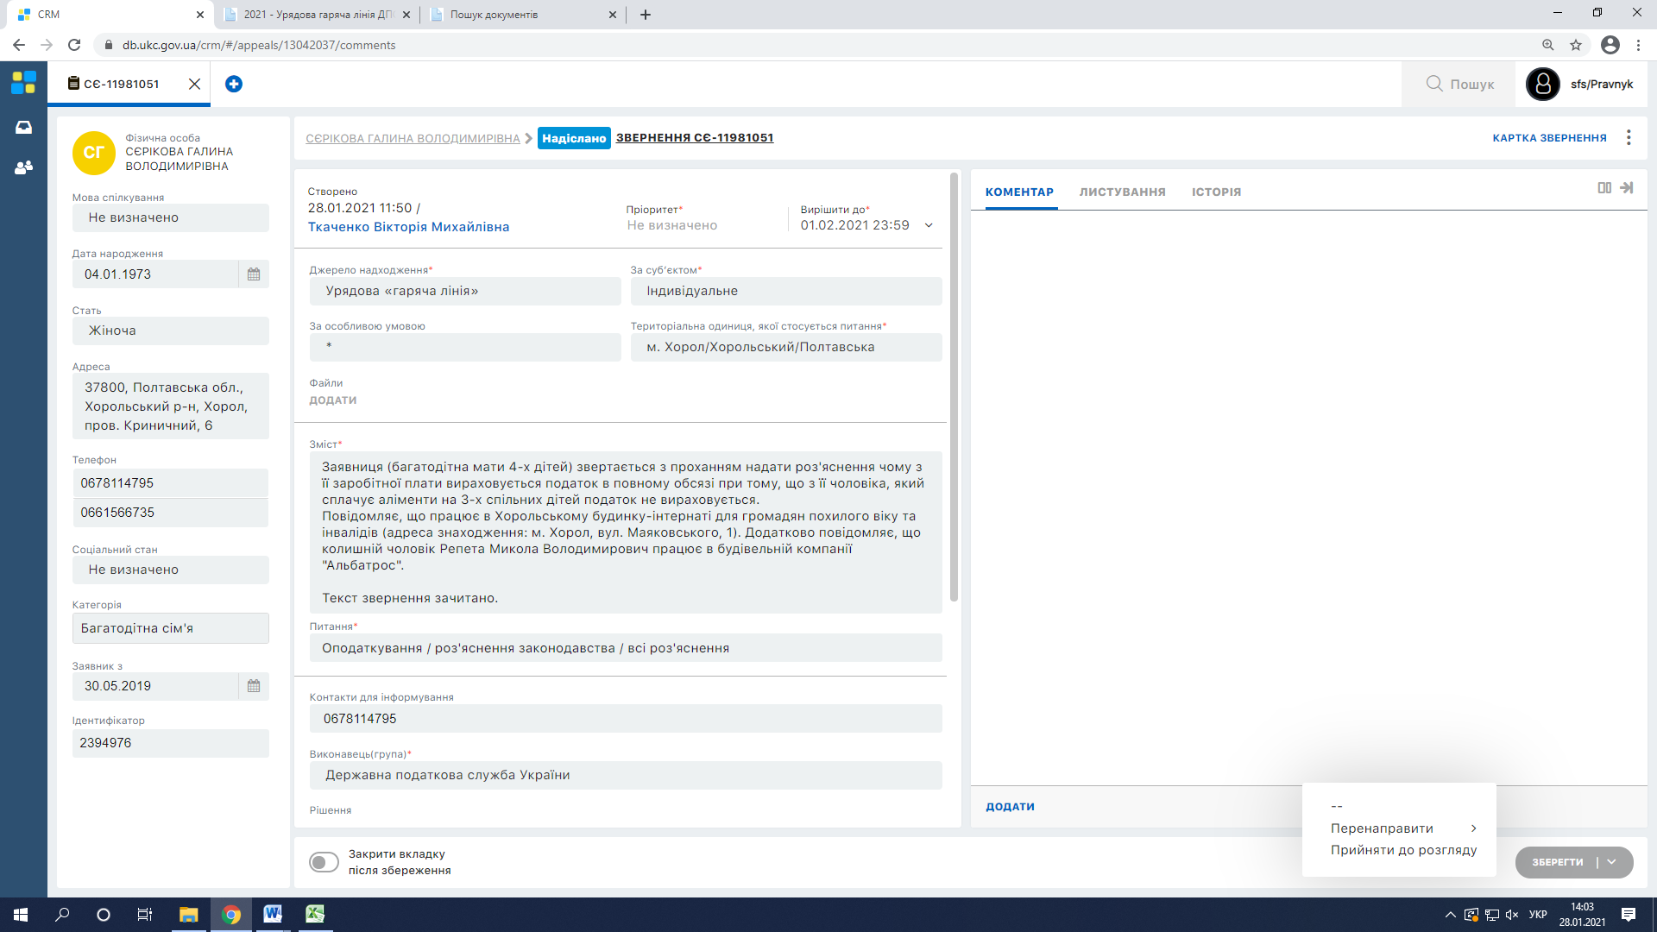
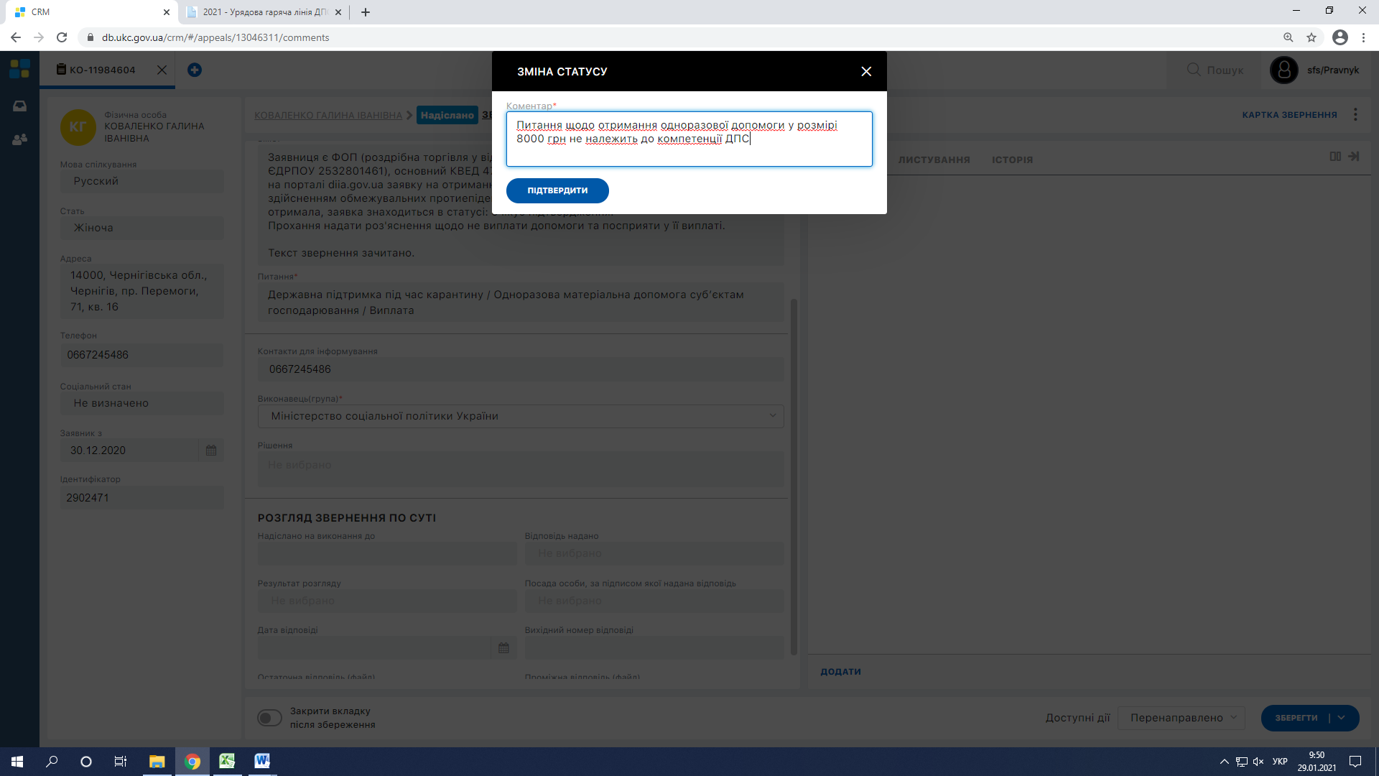
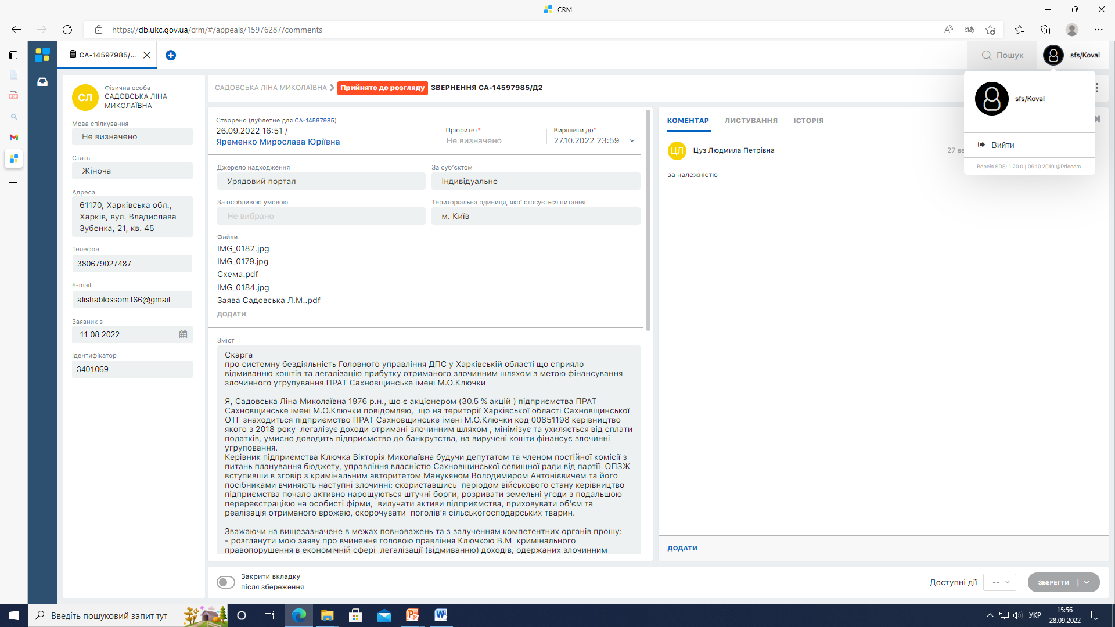
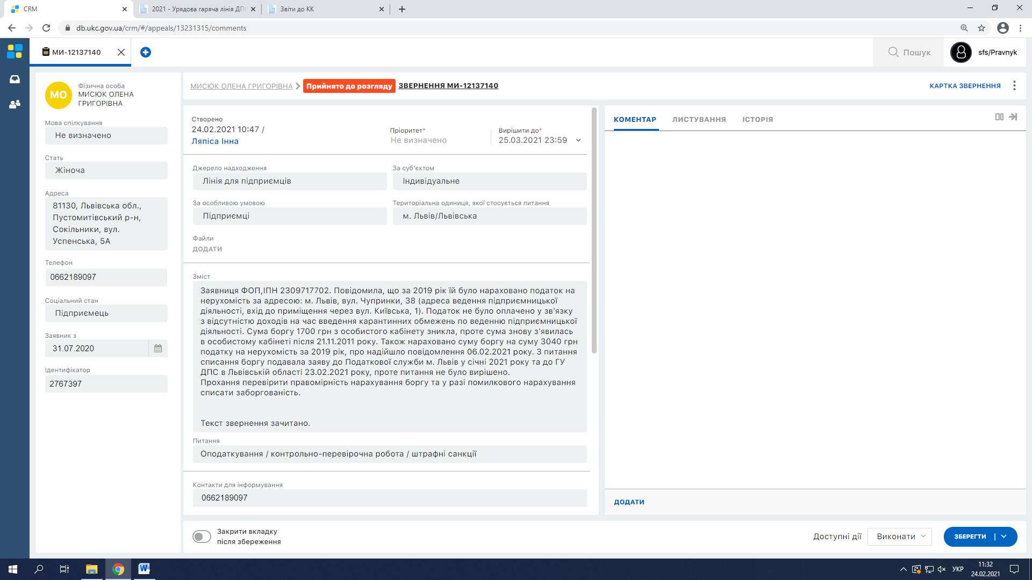
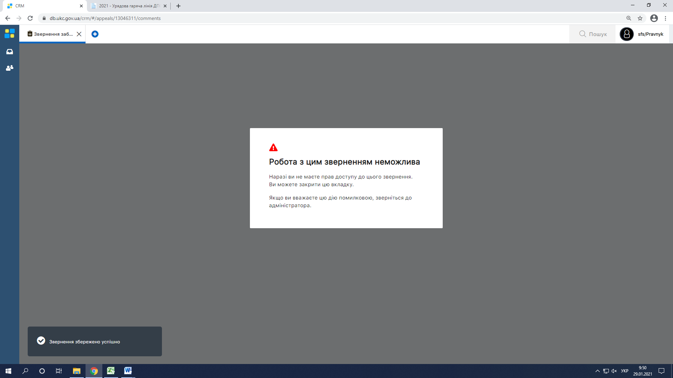
Перенаправлення звернення
Якщо за результатом попереднього розгляду виявлено, що звернення не належить до компетенції відповідного територіального органу ДПС, то воно перенаправляється відповідному органу ДПС або іншому ОВВ/організації шляхом обрання у вікні «Доступні дії» (1) функції «Перенаправити» (2). Після цього активується поле «Виконавець (група)» (3), в якому необхідно обрати назву органу ДПС або іншого органу ОВВ/організації, до компетенції якого належить вирішення порушеного у зверненні питання, та натиснути кнопку «Зберегти» (4).
3 1 2 4
!
Наступним кроком є заповнення поля «коментар» у вспливаючому вікні «Зміна статусу» (необхідно зазначити причину перенаправлення звернення).
Наприклад:
5
Після натискання кнопки «Підтвердити» (5), необхідно повторно натиснути кнопку «Зберегти» (4) і звернення перенаправляється за належністю відповідному ОВВ/організації.
Перенаправлене звернення
не доступне для роботи

Slide 7
?
Якщо звернення прийнято в роботу, але в процесі виявлено, що заявник перебуває на обліку в іншому територіальному управлінні, в який термін можливе перенаправлення звернення

Slide 8
?
Які дії територіального органу дпс при отриманні звернення через базу зВЕрнень від ду «Урядовий контактний центр» з питаннями, які одночасно стосуються повноважень територіального органу дпс та іншого овв (або іншого територіального органу ДПС)

Slide 9
облік звернень в сед, направлення виконавцям та постановка на системний автоматизований контроль в сед
!
Звернення, прийняті з Бази звернень, протягом того ж робочого дня обліковуються відповідальними особами в СЕД у встановленому порядку в окремих картотеках, визначених наказом ДПС від 30.12.2020 № 778 «Про деякі питання організації діловодства» (зі змінами). Робота в СЕД здійснюється у загальновстановленому порядку.
!
Звернення передаються через СЕД на розгляд керівнику територіального органу ДПС для прийняття відповідних рішень та надання контрольних доручень керівникам структурних підрозділів відповідно до їх компетенції.
!
Керівники структурних підрозділів ДПС та територіальних органів ДПС, які отримали звернення в СЕД, не пізніше наступного робочого дня після їх надходження визначають безпосередніх виконавців, відповідальних за підготовку відповідей заявникам, шляхом накладення відповідної резолюції в СЕД
!
Обліковий номер звернення складається з реєстраційного індексу звернення в Базі звернень та порядкового номера в СЕД, який зазначається через дріб
Розглянуті керівництвом органу ДПС звернення направляються виконавцям через СЕД згідно з резолюцією
Постановку звернень на системний автоматизований контроль у СЕД здійснюють відповідальні особи
Системний автоматизований контроль за виконанням управлінський рішень керівників територіальних органів ДПС, прийнятих за результатом розгляду звернень, здійснюється службою контролю ТО

Slide 10
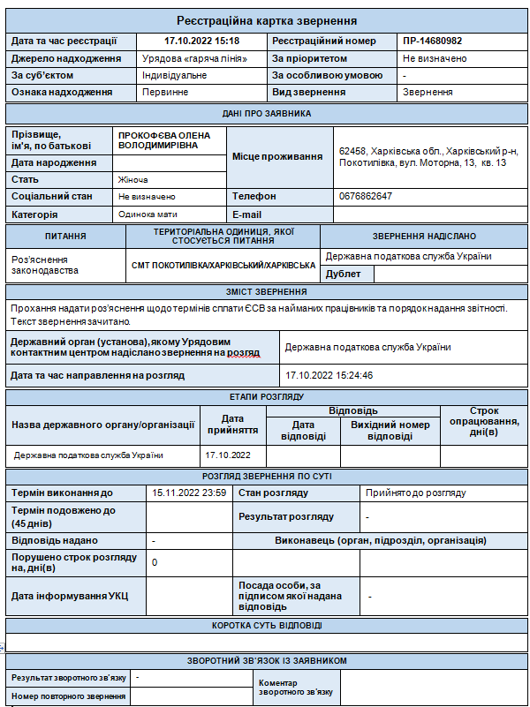
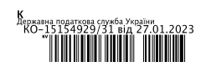
Строки
розгляду звернень
Відлік строку розгляду звернення починається з дати його прийняття до розгляду в базі звернень.
Терміни розгляду звернень визначаються базою звернень автоматично 30 календарних днів та відображаються не тільки в базі звернень, а й у зверненні.
Якщо термін розгляду звернення припадає на вихідний, святковий чи неробочий день, строком його виконання вважається останній робочий день, що передує визначеному терміну.
Строк розгляду звернення може бути продовжено до 45 днів.
Про продовження строку розгляду повідомляється заявнику листом з обгрунтуванням причин і зазначенням кінцевого терміну розгляду звернення.

Slide 11
Вимоги до підготовки та надання
відповідей на звернення
! За результатами розгляду звернення структурним підрозділом (головним виконавцем територіального органу ДПС) готується відповідь, в якій обовʼязково зазначається дата та реєстраційний індекс звернення, на яке надається відповідь.
Наприклад:
«Головне управління ДПС у Донецькій області розглянуло ваше звернення від 05.07.2023 № РУ-14655782, яке надійшло від державної установи «урядовий контактний центр» (вх. Головного управління ДПС у Донецькій області № РУ-14655782/1516 від 05.07.2023), щодо ...»;
«Головне управління ДПС у Хмельницькій області розглянуло звернення ТОВ «МОД» від 10.08.2023 № ПА-14565782, яке надійшло від державної установи «урядовий контактний центр» (вх. Головного управління ДПС у Хмельницькій області № ПА-14565782/1245 від 11.08.2023), щодо ...».
! Відповідь повинна охоплювати всі питання, порушені заявником у зверненні, бути аргументованою та вичерпною.
Порядок візування та підписання листів-відповідей визначається регламентами територіальних органів ДПС, розробленими відповідно до примірного регламенту територіальних органів ДПС, затвердженого наказом ДПС від 15.12.2020 № 725 (зі змінами)
Реєстрація в СЕД листів-відповідей заявникам здійснюється структурними підрозділами територіальних органів ДПС, до функціональних повноважень яких належить реєстрація вихідної кореспонденції за групами кореспондентів у відповідних картотеках, визначених наказом ДПС № 778.

Slide 12
? внесення до Бази звернень відповідної інформації про результати розгляду звернень

Slide 13
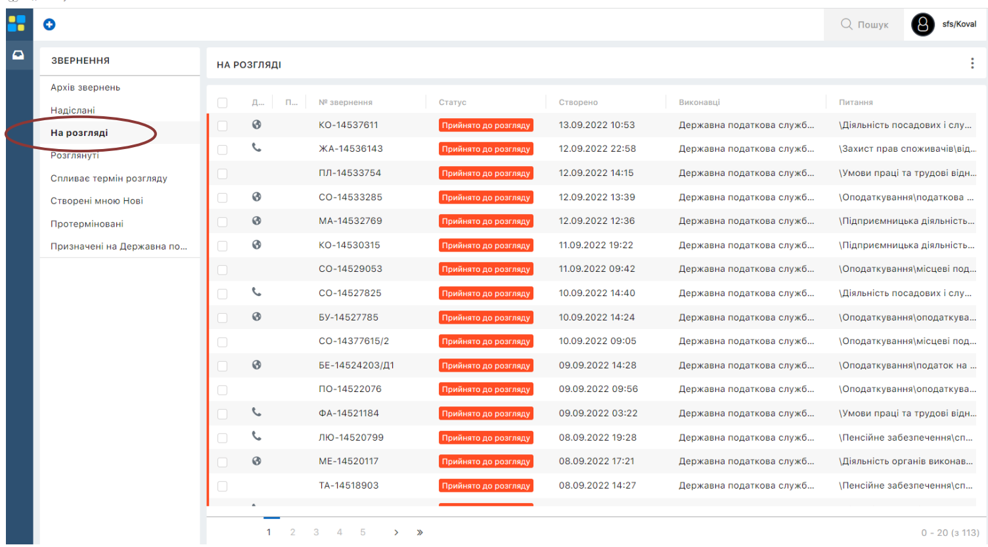
ВНЕСЕННЯ ІНФОРМАЦІЇ ПРО РЕЗУЛЬТАТИ РОЗГЛЯДУ ЗВЕРНЕНЬ
У БАЗУ ЗВЕРНЕНЬ
1. Звернення, які перебувають на опрацюванні, відображаються у вкладці «На розгляді»
Необхідно натиснути на номер звернення для відкриття реєстраційної картки та подальшого опрацювання

Slide 14
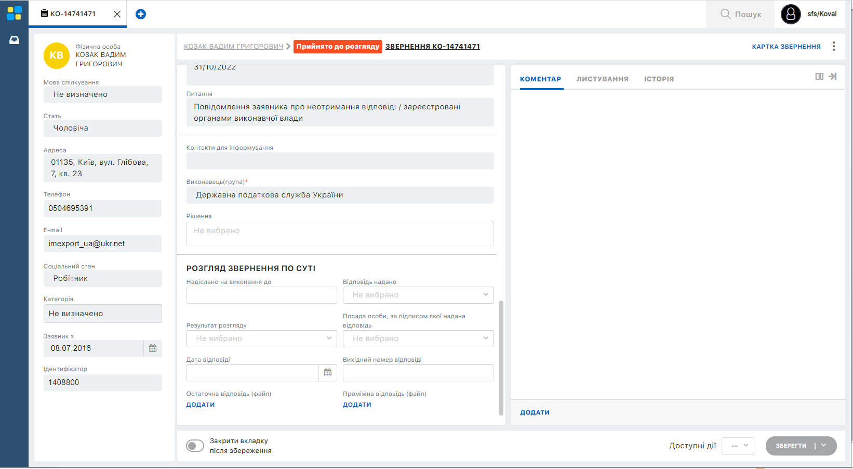
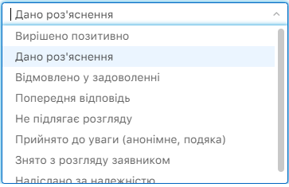
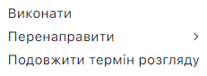
Інформація про розгляд звернення та електронні копії підтверджуючих документів вносяться у відповідні поля реєстраційної картки звернення Бази звернень
Після внесення інформації у динамічному списку поля «Доступні дії» необхідно натиснути «Виконати» та
«Зберегти». Звернення змінить статус на «Розглянуто».

Slide 15
Приклади заповнення поля «Рішення» в Базі звернень
КОНТРОЛЬНІ ЗВЕРНЕННЯ
ПИШЕТЬСЯ РЕЗУЛЬТАТ З УРАХУВАННЯМ ТЕКСТА ВІДПОВІДІ
Наприклад:
Надано відповідні роз'яснення вимог законодавства з питань сплати земельного податку.
Відмовлено у наданні інформації (інформація стосується ведення підприємницької діяльності і, з метою виключення доступу до неї третіх осіб, не може бути надана заявнику).
ДПС вживаються заходи з виконання рішення Одеського окружного адміністративного суду від 18.02.2020 у справі № 420/7526/19 в частині реєстрації ПН в ЄРПН.
ДПС інформує, що підстави для повторного розгляду звернень відсутні та повідомляє про припинення розгляду звернень із зазначених питань у зв’язку з наданням вичерпних відповідей по суті порушених у зверненні питань.
НЕКОНТРОЛЬНІ ЗВЕРНЕННЯ
Відклики (про зняття з розгляду звернень)
Заявник відкликає звернення КУ-11170496 від 01.02.2024, письмової відповіді не потребує, оскільки питання вирішено.
Відкликані
Звернення відкликано карткою УКЦ № ПР-14889570 від 01.02.2024. Заявник письмової відповіді не потребує, оскільки питання вирішено.
Подяки:
Інформацію доведено до відома керівництва та виконавців
Відмова в розгляді по ст. 8 ЗУ «Про звернення громадян»:
Відмовлено у розгляді (під час розгляду попередніх звернень з даного питання заявника проінформовано, що згідно ст. 8 Закону України від 02.10.1996 р. № 393/96-ВР «Про звернення громадян» не розглядаються повторні звернення одним і тим же органом від одного і того ж громадянина із одного і того ж питання, якщо перше вирішено по суті)
Анонімні:
Державною податковою службою України зазначена інформація прийнята до відома.
ПРОДОВЖЕННЯ КОНТРОЛЮ:
Питання потребує додаткового вивчення, відповідь буде надана за результатом проведення перевірки

Slide 16
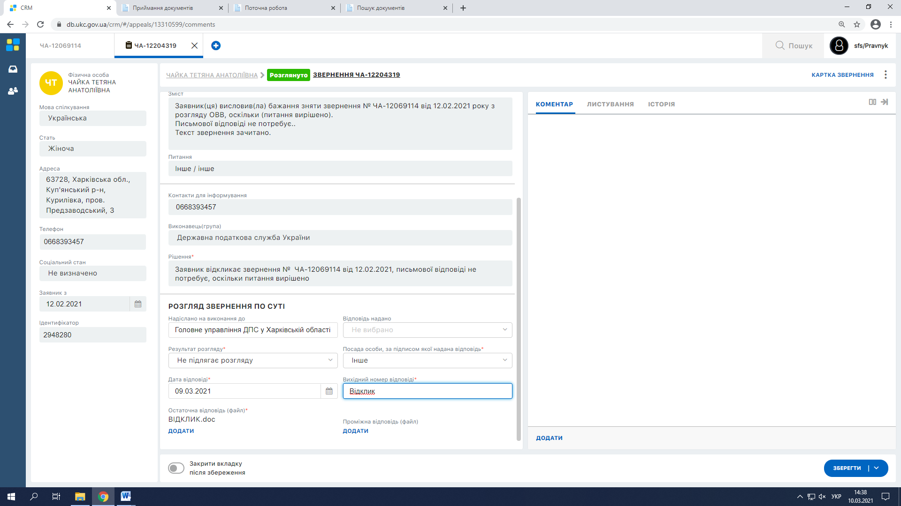
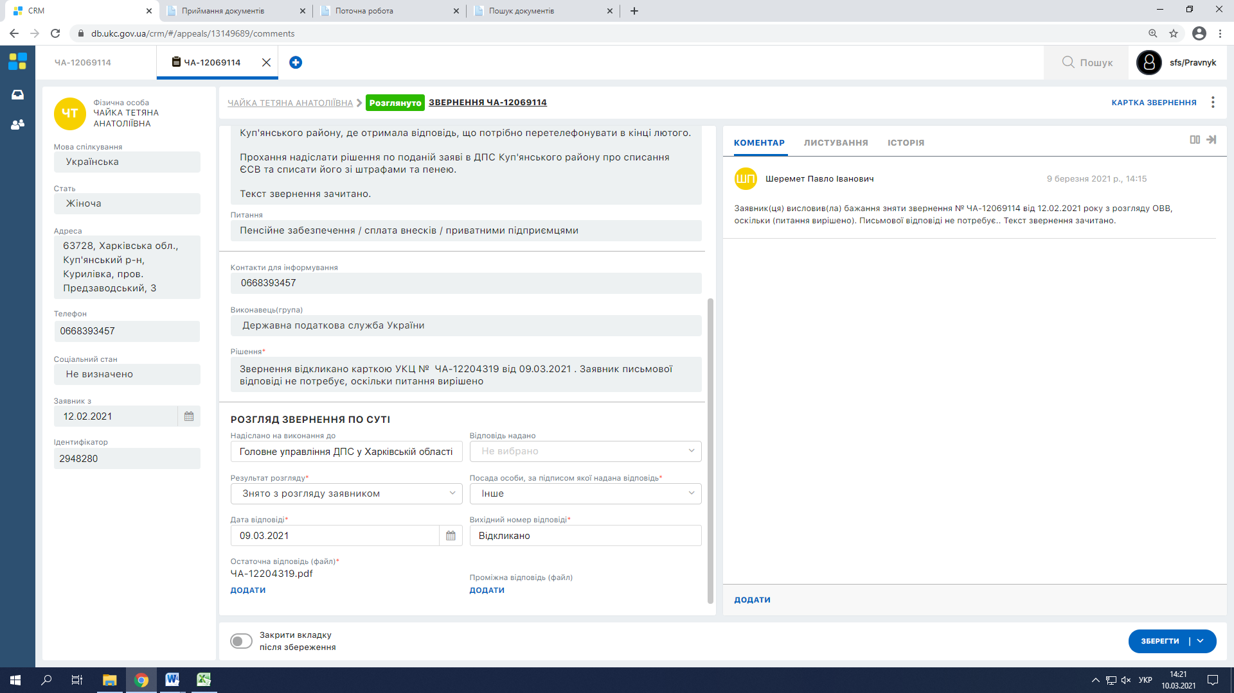
3. Приклади внесення у Базу звернень інформації про опрацювання неконтрольних звернень
3.1. звернення – відклик:
Відклик.doc - завантажується файл із наступним
текстом: «Заявник відкликає звернення номер…від..…,
письмової відповіді не потребує, оскільки питання
вирішено у повному обсязі»
3.2. відкликане звернення:
ЧА-12204319.pdf (назва відповідає номеру звернення-відклика) –
завантажується файл звернення заявника з прохання
не розглядати звернення/не надавати відповідь/
відкликати тощо
3.3. Аналогічно вноситься інформація щодо опрацювання анонімних звернень і звернень-подяк. У полі «Результат розгляду» обирається «Прийнято до уваги (анонімне, подяка)» і завантажуються відповідні файли: Анонім.doc - завантажується файл із наступним текстом: «Інформація прийнята до відома. Відповідь не надавалась на підставі ст.8 ЗУ «Про звернення громадян», Подяка.doc – завантажується файл із наступним текстом: «Інформація прийнята для врахування в роботі».

Slide 17
Дякую за увагу!
У разі виникнення додаткових питань відповідальні особи можуть отримати консультативну допомогу від співробітників відділу взаємодії з Урядовим контактним центром та адміністрування ІПК управління контролю за якістю та взаємодії з Урядовим контактним центром Інформаційно-довідкового департаменту.
Контактні номери телефонів працівників відділу:
(044) 284 09 46, (013) 6612 – Сафонова Олена
(Адміністратор прав доступу до Бази звернень)
(044) 284 09 46, (013) 6610 – Фоменко Інна

